Slide 1
Усилить контроль доступа на сельскохозяйственные рынки путем применения санитарного и фитосанитарного (СФС) принципа
Таможня Урумчи
Отделение животноводства и растениеводства
Спикер: Сюй Цзюнь

Slide 2
Состояние торговли сельскохозяйственной продукции, импортируемой из Казахстана, Узбекистана и Таджикистана в Китай
动植物检疫准入的基本程序及要求
Основные процедуры и требования для удовлетворения требований по карантину животных и растений
Регистрация производственных и перерабатывающих предприятий животноводства и растениеводства, экспортирующих продукцию в Китай
第一节 动物检疫国际组织
СОДЕРЖАНИЕ
Китай использует метод управления специально отведенными местами для некоторых импортируемых сельскохозяйственных продуктов
Введение в вопросник по импортируемым Китаем растениям и животным и продуктам растениеводства и животноводства
Проблемы и предложения по торговле сельскохозяйственной продукцией с Китаем

Slide 3
Состояние торговли сельскохозяйственной продукции, импортируемой из Казахстана, Узбекистана и Таджикистана
Сельскохозяйственная продукция, экспортируемая из Казахстана в Синьцзян (2017-2019)
№ | Товар | 2017 |  |  | 2018 |  |  | янв-окт 2019
 |  | Партия | Количество (тон) | Стоимость (десять тысяч долларов США） | Партия | QКоличество (тон) | Стоимость (десять тысяч долларов США） | Партия | Количество (тон) ) | Стоимость (десять тысяч долларов США）
1 | Конина |  |  |  | 15 | 82.9 | 44.2 | 2 | 23.1 | 9.3
2 | Говядина |  |  |  |  |  |  | 35 | 603.2 | 195.9
3 | Баранина |  |  |  | 1 | 16.3 | 4.2
4 | Замороженная рыба | 157 | 298.5 | 449 | 193 | 3682.4 | 550.7 | 116 | 2229.1 | 332.4
5 | Шкура | 252 | 11305.6 | 584.3 | 208 | 6054.2 | 715.6 | 170 | 4757.6 | 715.8
6 | Грива | 172 | 4237.9 | 247 | 254 | 6014.9 | 373.7 | 24 | 581 | 72.5
7 | Пшеница | 997 | 166696.2 | 2637.4 | 2430 | 452126.1 | 8036.3 | 1143 | 86252.5 | 1678.8
8 | Ячмень |  |  |  |  |  |  | 201 | 14126.1 | 278.5
9 | Соя | 74 | 5422.2 | 219.8 | 74 | 18405.1 | 803.4 | 217 | 14197.5 | 694
10 | Листовой материал | 40 | 2423.7 | 66 | 78 | 4849.2 | 133.8 | 124 | 7516.7 | 208.3
11 | Рапс |  |  |  |  |  |  | 709 | 47368.7 | 1230.3
12 | Пшеничные отруби | 113 | 16703.1 | 160 | 501 | 39430.9 | 492.6 | 1257 | 78015.9 | 1072.7
13 | Жмых подсолнечника | 11 | 2625.4 | 27.9 | 54 | 9566.2 | 131.4 | 62 | 3364.6 | 63.6
14 | Класс хлопка | 21 | 2129.2 | 349.8 | 130 | 10108.6 | 1717.9 | 257 | 12317.1 | 1700.3
15 | Масличное семя | 2940 | 168131.5 | 5721.7 | 3437 | 1663.3 | 5123.6 | 4884 | 169149 | 5292
16 | Растительное масло | 364 | 56398.7 | 4420.2 | 671 | 75453.8 | 5749.9 | 886 | 60288.2 | 4419
17 | Лакрица | 413 | 9504 | 655.7 | 417 | 9465.4 | 726.7 | 457 | 10425.6 | 806.7
18 | Мука | 145 | 8698.2 | 235.3 | 457 | 26614.7 | 695.4 | 326 | 20742 | 589.1
19 | Яйца артемии | 19 | 417.1 | 92.5 | 27 | 521.2 | 109.2 | 7 | 134.9 | 27

Slide 4
Состояние торговли сельскохозяйственной продукции, импортируемой из Казахстана, Узбекистана и Таджикистана
Экспорт сельскохозяйственной продукции из Таджикистана в Синьцзян (2017 - 2019)
№ | Товар | 2017 |  |  | 2018 |  |  | янв-окт 2019
 |  | Партия | Количество (тон) | Стоимость (десять тысяч долларов | Партия | Количество (тон) | Стоимость (десять тысяч долларов | Партия | Количество (тон) | Стоимость (десять тысяч долларов
1 | Категория шкур | 74 | 2822.8 | 369.56 | 133 | 3379.8 | 444.4 | 111 | 3013.5 | 462.1
2 | Класс хлопка |  |  |  | 1 | 300 | 52.8
3 | Класс сухофруктов | 4 | 86.6 | 6.7
4 | Черешня | 54 | 43.4 | 26 | 41 | 46.2 | 26.2 | 92 | 93.8 | 51.8
Экспорт сельскохозяйственной продукции из Узбекистана в Синьцзян (2017 - 2019)
№. | Товар | 2017 |  |  | 2018 |  |  | Jan.-Oct. 2019
 |  | Партия | Quantity Количество (тон) | Стоимость (десять тысяч долларов ） | Партия | Количество (тон) ) | Стоимость (десять тысяч долларов | Партия | Количество (тон) | Стоимость (десять тысяч долларов
1 | Жевательные продукты | 1 | 141.1 | 37.6 | 23 | 432.3 | 117.6 | 23 | 420.5 | 80.4
2 | Категори шкур | 361 | 15035.4 | 2145.8 | 329 | 12223.3 | 1716.3 | 283 | 6764 | 1379.2
3 | Класс гривы | 2 | 43.3 | 1.5 | 6 | 115 | 4.9 | 5 | 109.6
4 | Класс хлопка | 159 | 8532.8 | 703.8 | 65 | 3145.7 | 178.4
5 | Лакрица | 169 | 4068 | 315.1 | 134 | 3197.5 | 252.7 | 105 | 2242.5 | 181.6
6 | Класс сухофруктов | 675 | 21637.6 | 172.7 | 937 | 27139.5 | 2093.5 | 829 | 21093.1 | 1775.7
7 | Яйца артемии | 4 | 134.1 | 51.2 | 6 | 105.3 | 26.1 | 11 | 216 | 58
8 | Маш |  |  |  | 47 | 1957.4 | 122.4 | 71 | 1802 | 110.3
9 | Черешня |  |  |  | 4 | 2.4 | 1.4 | 28 | 34.8 | 18.7

Slide 5
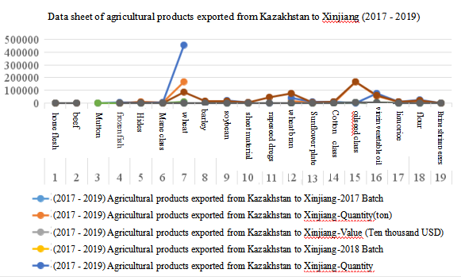
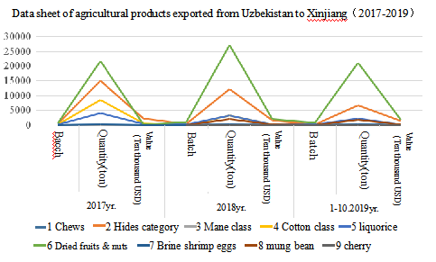
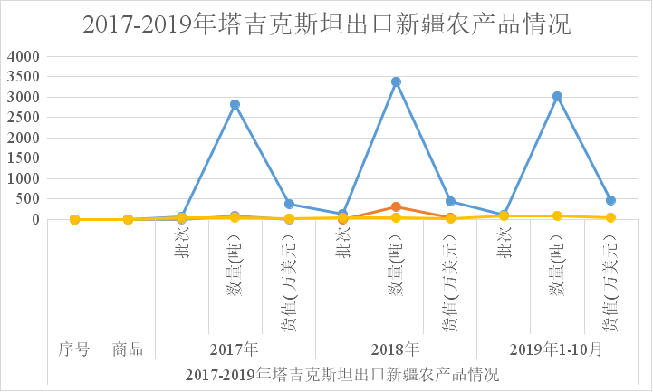
Состояние торговли сельскохозяйственной продукции, импортируемой из Казахстана, Узбекистана и Таджикистана
Сельскохозяйственная продукция, экспортированная из Казахстана в Синьцзян (2017-2019)
Сельскохозяйственная продукция, экспортированная из Узбекистана в Синьцзян (2017-2019)
Сельскохозяйственная продукция, экспортированная из Таджикистана в Синьцзян (2017-2019)
партия
количество (тон)
Стоимость
(десять тысяч долларов США）
партия
количество (тон)
Стоимость
(десять тысяч долларов США）
партия
количество (тон)
Стоимость
(десять тысяч долларов США）
№
Товар
2017
2018
янв-окт 2019
Сельскохозяйственная продукция, экспортируемая из Таджикистана в Синьцзян (2017-2019)

Slide 6
Спрос на рынке Китая на импорт сельскохозяйственных товаров
Животные и продукты животноводства: лошади для убоя и разведения, крупный рогатый скот, овцы и мясные продукты (Китай импортирует в среднем 5 миллионов тонн ежегодно), корма для домашних животных и т. д.
Растения и продукты растениеводства: чернослив, бобовые, персик, арбуз, лох узколистный, нут, виноград, перец, масличные растения, зерновые культуры, класс сухофруктов и растительное масло

Slide 7
Основные процедуры и требования по карантину животных и растений
Ⅰ) Подать заявку
1. Заявка: в тех случаях, когда страна намеревается экспортировать в Китай продукцию животного и растительного происхождения общего и высокого риска, ее компетентный орган должен представить заявку на экспорт в Главное таможенное управление Китая в письменном виде с указанием типа экспортируемых животных и растений или их продукции и рекомендацией предприятий по производству и переработке экспортируемых животных и растений.
2. Начало процедуры доступа: Китай решает, следует ли начинать процедуру доступа в соответствии с эпидемической ситуацией по животным и растениям в стране или регионе, которые намереваются экспортировать.
3. Если в стране-экспортере имеются заболевания, включенные в Перечень «А» для импортируемых животных, регулируемые Китаем, или карантинные вредители растений в отношении которых Китай ввел запрет, то следует провести процедуру отмены запрета.

Slide 8
Основные процедуры и требования для получения доступа в соответствии с требованиями по карантину животных и растений
(II） Анализ рисков
1. Опросник: Китай выступает в качестве основного органа.
Китай в соответствии с соответствующими положениями проведет оценку состояния здоровья животных и растений и системы общественного здравоохранения страны или региона экспорта. Оценка может проводиться в форме письменного опроса. Оценка риска больше не требуется для несъедобных продуктов животного и растительного происхождения, которые будут импортироваться без каких-либо факторов опасности после подтверждения Китая.
2. Предоставление информации: экспортер выступает в качестве основного органа.
Страны или регионы, которые намереваются экспортировать, должны предоставлять соответствующую техническую информацию в соответствии с требованиями вопросника, включая, но не ограничиваясь систему законов и правил, касающихся здоровья животных и растений и системы общественного здравоохранения, организационной структурой (системой), систему служб профилактики эпидемий среди животных и растений, системой управления качеством, системой контроля за безопасностью и санитарией, а также выявлением, мониторингом и регионализацией эпидемических заболеваний среди животных и растений.
3. Оценка рисков: Китай выступает в качестве основного органа.
Китай организует работу экспертов для проведения анализа и оценки рисков предоставленной информации, и если оценка покажет, что информация находится в пределах приемлемого уровня риска, то может быть проведена следующая процедура.
4. Обратная связь оценочных мнений: процесс обмена рисками
Дополнение вопросника; или
Консультирование о следующем этапе работы: проведение расследования на местах для дальнейшей оценки
Подробные, логичные и обновленные ответы на вопросник могут ускорить процесс оценки.

Slide 9
Основные процедуры и требования для получения доступа в соответствии с требованиями по карантину животных и растений
(III) Оценка расследования на месте
Китай выступает в качестве основного органа, а экспортер оказывает поддержку. Китай организует работу экспертов для проведения расследования на месте в стране или регионе экспорта для оценки возникновения, законов и правил эпидемических заболеваний животных и растений, карантинного технического потенциала и соответствующих научных исследований, создания и системы управления учреждениями по карантину животных и растений, предприятий по разведению животных и выращиванию растений и переработке продуктов животного и растительного происхождения и т.д.
Для предприятий, которые намерены экспортировать продукцию животного и растительного происхождения с высоким уровнем риска, должна проводиться оценка регистрации, которая также служит подтверждением, на местах ответов, на вопросник, предоставленных странами или регионами, которые намерены экспортировать.

Slide 10
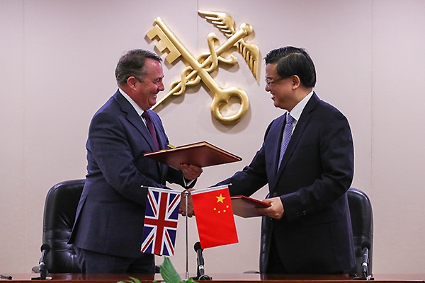
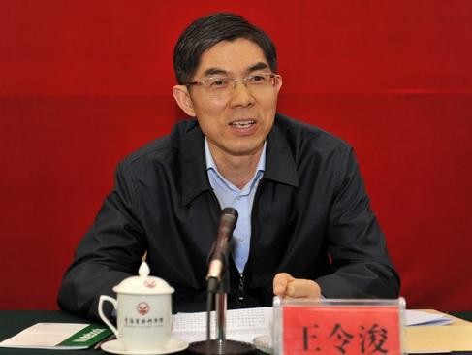
Основные процедуры и требования для получения доступа в соответствии с требованиями по карантину животных и растений
(IV) Переговоры для подписания двустороннего карантинного протокола
Обе стороны должны договориться о содержании протокола о карантинных и санитарных состояниях (соглашение, меморандум и др.) вывозимых животных, растений и продуктов их переработки. По достижении консенсуса подписывается протокол, а содержание и образец ветеринарного сертификата должны быть подтверждены в соответствии с протоколом.
Основное содержание протокола должно включать: национальное ответственное агентство за экспортируемую продукцию / национальные требования к здоровью животных и растений / требования к ежедневному ведению хозяйств или предприятий / виды эпидемических заболеваний и методы карантина / изоляция (животные и растения) или регистрация (предприятия по производству продукции животного и растительного происхождения) / требования к сертификатам / требования к профилактическим мерам (очистка от паразитов, иммунизация или профилактическая обработка, дезинфекция) / требования к транспортировке.

Slide 11
Регистрация предприятий по разведению животных и выращиванию растений и переработке продуктов животного и растительного происхождения, подлежащих экспорту в Китай
В соответствии с соответствующими законами и правилами Китая и международными торговыми обычаями Китай использует систему регистрации предприятий по производству и переработке некоторых импортируемых животных, растений и продукции животноводства и растениеводства. Конкретные требования заключаются в следующем:
Зарубежные производственные и перерабатывающие предприятия, экспортирующие животных, растения и продукцию животноводства и растениеводства в Китай, должны соблюдать соответствующие положения законов, правил и стандартов страны или региона экспорта и удовлетворять требованиям соответствующих законов, правил и стандартов Китая.
После проверки и утверждения компетентным органом страны или региона экспорта производственные и перерабатывающие предприятия, нуждающиеся в регистрации, будут рекомендованы в Главное таможенное управление Китая.
После того, как рекомендательные материалы будут получены и приняты после письменного рассмотрения Главным таможенным управлением Китая, при необходимости, путем консультаций с компетентным органом страны или региона экспорта, группа экспертов может быть направлена в страну или регион экспорта для проведения оценки или ретроспективного расследования системы надзора и проверки производственных и перерабатывающих предприятий экспортирующей страны, подающих заявки на регистрацию.

Slide 12
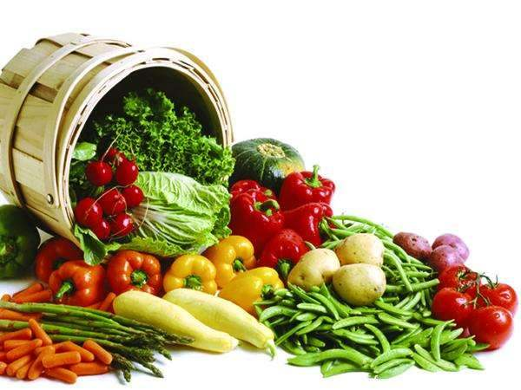
Регистрация предприятий по разведению животных и выращиванию растений и переработке продуктов животного и растительного происхождения, подлежащих экспорту в Китай
(III) Зарубежные производственные и перерабатывающие предприятия стран или регионов, соответствующие требованиям, будут зарегистрированы после прохождения экспертизы.
(IV) Регистрационные требования для зарубежных производственных и перерабатывающих предприятий
cоответствующие требования, определенные в двусторонних соглашениях, протоколах, меморандумах и других двусторонних конвенциях;
cоответствующие требования, предусмотренные в акте осмотра и карантина, подтверждаются обеими сторонами;
(3) положения законов, правил и обязательных стандартов Китая;

Slide 13
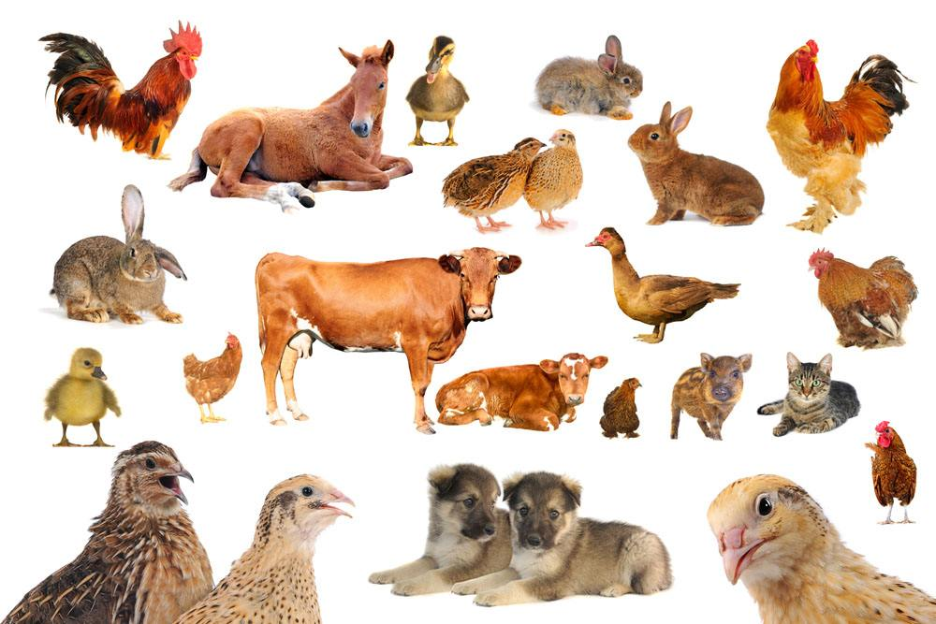
Введение в вопросник по импортируемым Китаем растениям и животным и продуктам растениеводства и животноводства
I. Введение в вопросник
Вопросник по санитарному состоянию содержания животных для стран, которые намерены экспортировать животных в Китайскую Народную Республику
Основные сведения о странах, которые намерены экспортировать животных в Китай
ветеринарный компетентный орган, ответственный за здоровье животных: название и адрес;
количество импортируемых животных, перечисленных по регионам и классификации (для разведения, производства, забоя).

Slide 14
Введение в вопросник по импортируемым Китаем растениям и животным и продуктам растениеводства и животноводства
2. Состояние здоровья животных
(1) информация о ветеринарных учреждениях
(2) законодательство в области охраны здоровья животных
(3) ветеринарная лаборатория
(4) состояние промышленного разведения
(5) эпидемические заболевания животных, подлежащие уведомлению
(6)эпидемические заболевания и иммунизация
(7) осуществление соответствующих полномочий ветеринарным компетентным органом в соответствии с законодательством

Slide 15
Введение в вопросник по импортируемым Китаем растениям и животным и продуктам растениеводства и животноводства
II. Вопросник по санитарным состояниями растений для стран, которые намерены экспортировать животных в Китайскую Народную Республику
1.Фитосанитарные органы, органы безопасности пищевых продуктов и санитарии
2.Законы, правила и нормы
3.Официальные или аккредитованные испытательные лаборатории
4. Безопасность и санитарный контроль вредителей
5. Ситуация с экспортом растительной продукции
6.Надзор и администрирование
7. Информация о посадке, производстве, переработке, хранении и транспортировке растительной продукции

Slide 16
Проблемы и предложения по торговле сельскохозяйственной продукцией с Китаем
Основные проблемы:
1. Информация об эпидемической ситуации неясна; статус профилактики и контроля эпидемических заболеваний животных и растений не содержится на официальных сайтах МЭБ и ФАО, и хорошие меры СФС не могут быть использованы для ее контроля.
2.Потенциал обнаружения заболевания и строительство зон, свободных от ящура, неясны.
3. Необходимо усилить соблюдение законов и нормативных актов, направленных на предотвращение и контроль общей эпидемической ситуации в стране.
Предложения：
Облегчить общение между высокопоставленными должностными лицами государства, создать механизм встреч в портах для своевременного разрешения разногласий и проблем.
Разработать перечень сельскохозяйственной продукции, экспортируемой в Китай, указать важность и срочность торговли, выдвинуть пакетные решения и подать заявку на таможню Китая.

Slide 17
Проблемы и предложения по торговле сельскохозяйственной продукцией с Китаем
3. Активно усиливать строительство зон, свободных от эпидемий, и соответствующее законодательство в соответствии с правилами международной торговли и получить одобрение МЭБ и правительства Китая.
4. Усилить масштабы разведения животных и выращивания растений и производство продуктов животного и растительного происхождения, внедрение аттестации безопасности сельскохозяйственных продуктов, системы ХАССП (анализ рисков и критические контрольные точки) ), системы управления качеством ISO9000, и обеспечить непрерывность экспорта продуктов в Китай
5. Укрепление связей и координации для решения вопросов, связанных с налоговыми ставками на сельскохозяйственную торговлю.
6. Товары, ввозимые на территорию Китая через третью страну, не должны проходить через территорию стран или регионов, экспортирующие сельскохозяйственную продукцию, связанную с болезнями. Предлагается создать коридоры биобезопасности между Китаем, Казахстаном, Таджикистаном и Узбекистаном, а также консолидировать их в круг друзей для безопасной торговли сельскохозяйственной продукцией между Китаем и странами Центральной Азии

Slide 18
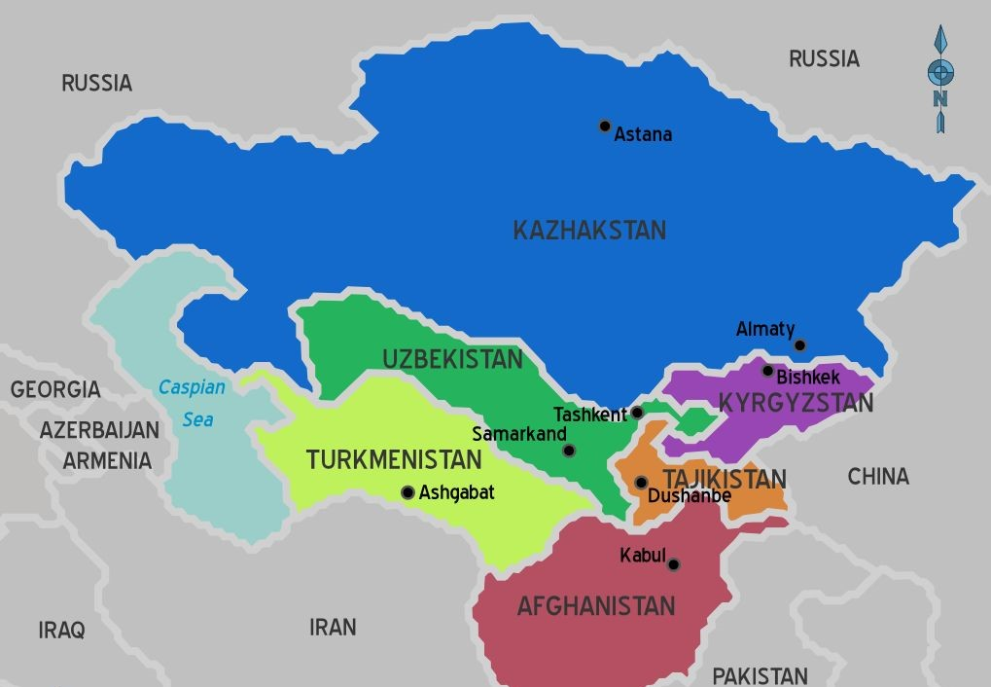
Перевал Алатау
Шымкент
Хоргос.
Ташкент
Торугарт
Хаджант
Иркештам
Фрукты, экспортируемые из Китая через третью страну, могут входить в на территорию Узбекистана через пять портов: Достлик, Яллама, Ташкент, Ойбек и Келес.
Фрукты, экспортируемые из Узбекистана через третьи страны, допускаются в Китай через четыре порта: Хоргос, Алашанькоу, Иркештам и Тургарт.

Slide 19
СПАСИБО!
Сюй Цзюнь
Телефон: 13999233298
+860991-3627330
Электронная почта: alskxj@sina.com

